Slide 1
電機機械 Final Project
Class D 以及Class E 效率推導
指導教授：郭永超
班 級 ：電子4A
學生姓名：廖振東, 劉峻瑜
學 號 : 0252040 , 0252038

Slide 2
目錄:
<一>. 專利介紹
<二>. Class E效率推導
<三>. Class D效率推導

Slide 3
專利介紹
無線充電裝置及其充電方法
一種用於在無線充電系統內提供雙向通訊之方法：
驅動電源裝置內發射器線圈以提供無線充電電力，該充電電力根據該目標裝置的反射阻抗而調變；
於目標裝置內提供接收器線圈以接收該充電電力；
根據該充電電力之大小產生一調變控制信號；
改變耦接於接收器線圈兩端之可變電阻之電阻值來控制目標裝置之阻抗，該阻抗會被反射至該電源裝置。
無線充電裝置以及無線充電異常偵測方法
本發明偵測無線電力發送模組產生之電流、接收電子設備所傳送之封包。
檢測封包產生參數、透過電流產生臨界範圍、以及判斷檢測參數是否超過臨界範圍。
當檢測參數超過臨界範圍時，第三處理單元發出異常訊號。

Slide 4
目錄:
<一>. 專利介紹
<二>. Class E效率推導
<三>. Class D效率推導

Slide 5
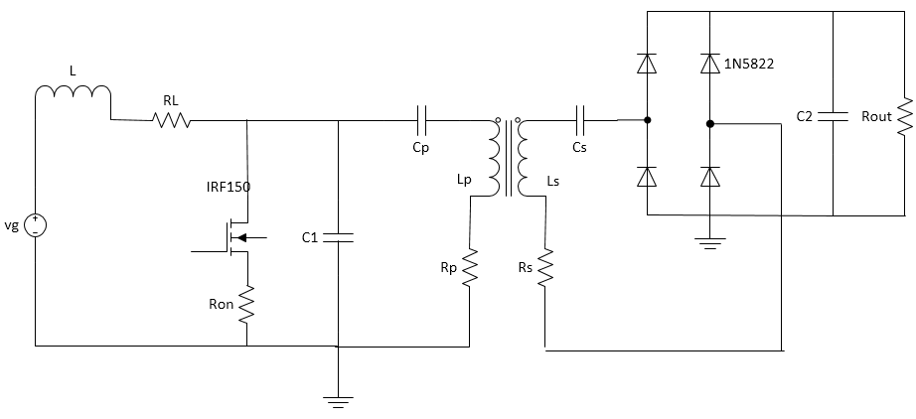
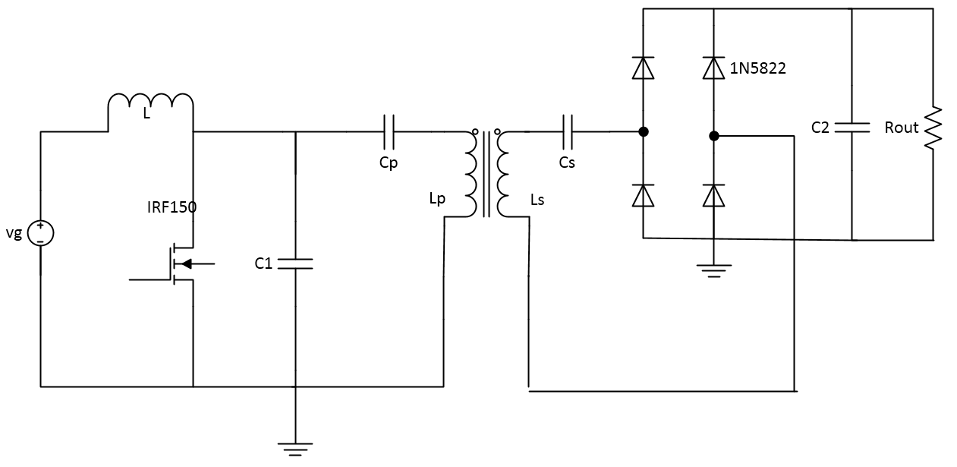
Class E效率推導
電路架構
圖一.理想架構 圖二.實際架構

Slide 6
Class E效率推導
參數設計
元件名稱 | 數值
Vg | 12V
L | 2mH
RL | 0.4Ω
Ron | 1Ω
Rout | 10Ω
Cp, Cs | 9nF
Lp, Ls | 4,3uH
Rp, Rs | 0.01Ω
C2 | 100uF
Rout | 10Ω
f | 800KHz
k | 0.6

Slide 7
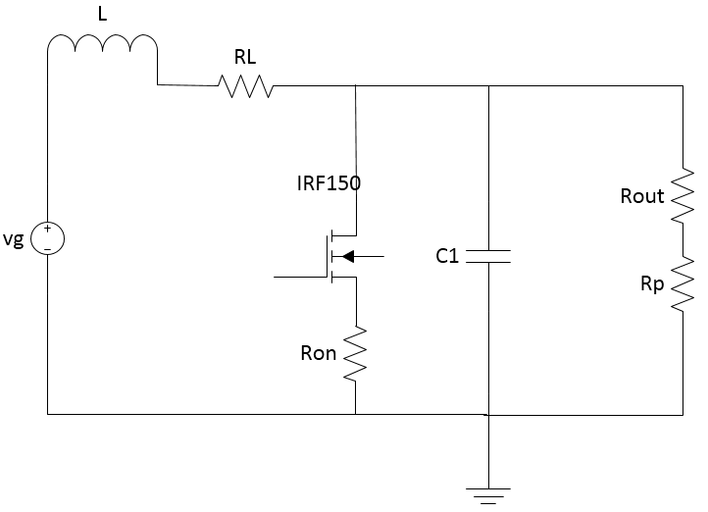
Class E效率推導
元件名稱 | 數值
Vg | 12V
L | 2mH
RL | 0.4Ω
Ron | 1Ω
Rout | 10Ω
C1 | 50pF
Lp | 4,9uH
Rp | 0.05Ω
Rout | 2Ω
f | 800KHz
假設二極體理想
二次側投影至一次側

Slide 8
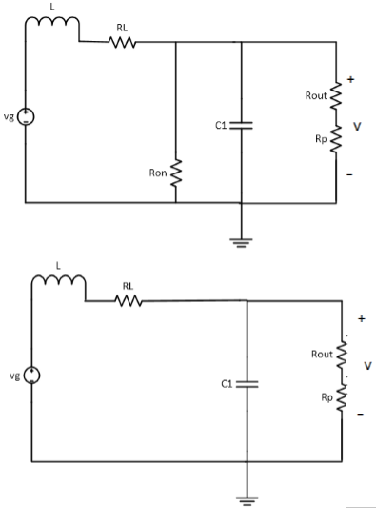
Class E效率推導
假設二極體理想
SWITCH ON
小漣波近似：
SWITCH OFF
小漣波近似：

Slide 9
Class E效率推導
Volt Second Balance：
Capacitor Charge Balance：
9

Slide 10
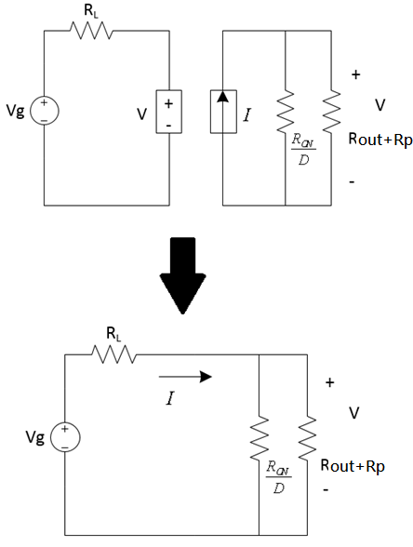
Class E效率推導
電路轉換

Slide 11
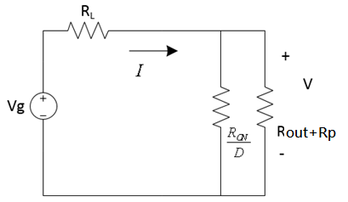
Class E效率推導
分壓計算

Slide 12
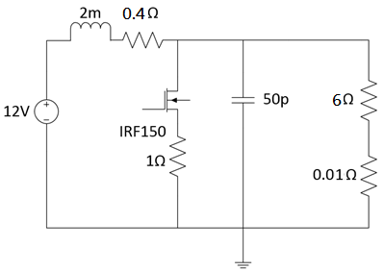
Class E效率推導
代入參數

Slide 13
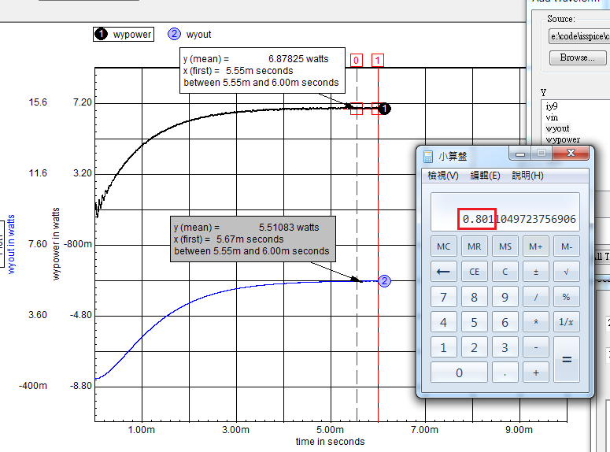
Class E效率推導

Slide 14
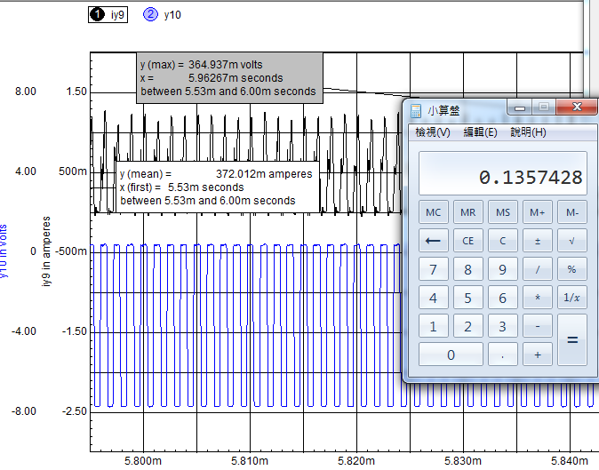
Class E效率推導
二極體(單一)損耗
81.52%(計算)-80.11%(模擬)=1.41%
總功率P=12^2(V)/10(Ω)
=144/10
=14.4
14.4*1.41% =0.203(W)
0.135(W)*2(二極體數量) =0.27(W)

Slide 15
目錄:
<一>. 專利介紹
<二>. Class E效率推導
<三>. Class D效率推導

Slide 16
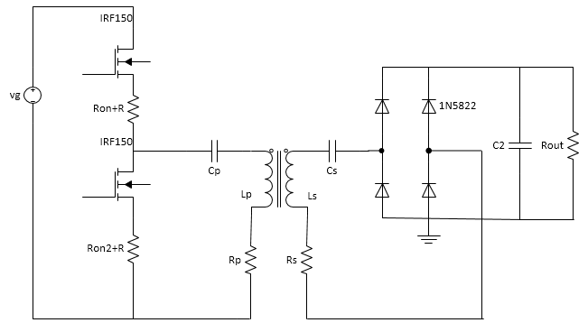
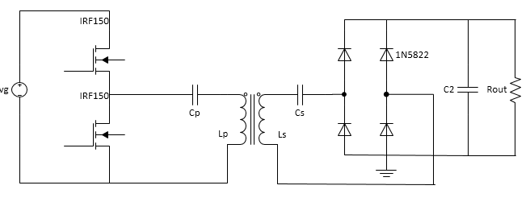
Class D效率推導
電路架構
圖一.理想架構 圖二.實際架構

Slide 17
Class D效率推導
參數設計
元件名稱 | 數值
Vg | 12V
Ron, Ron2 | 0.055Ω
R | 0.55Ω
Cp, Cs | 9nF
Lp, Ls | 4,9uH
Rp, Rs | 0.05Ω
C2 | 100uF
Rout | 10Ω
f | 800KHz
k | 0.2

Slide 18
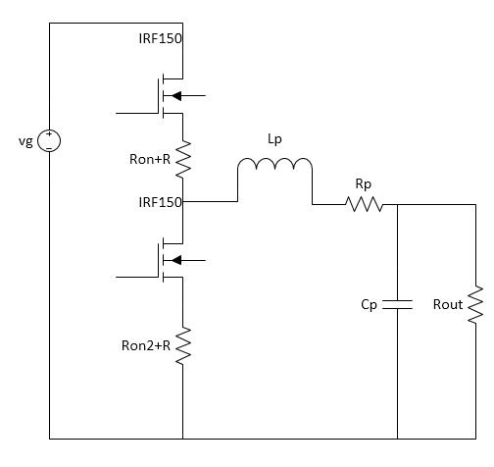
Class D效率推導
假設二極體理想
二次側投影至一次側
元件名稱 | 數值
Vg | 12V
Ron, Ron2 | 0.055Ω
R | 0.55Ω
Cp | 9nF
Lp | 4,9uH
Rp | 0.05Ω
Rout | 2Ω
f | 800KHz

Slide 19
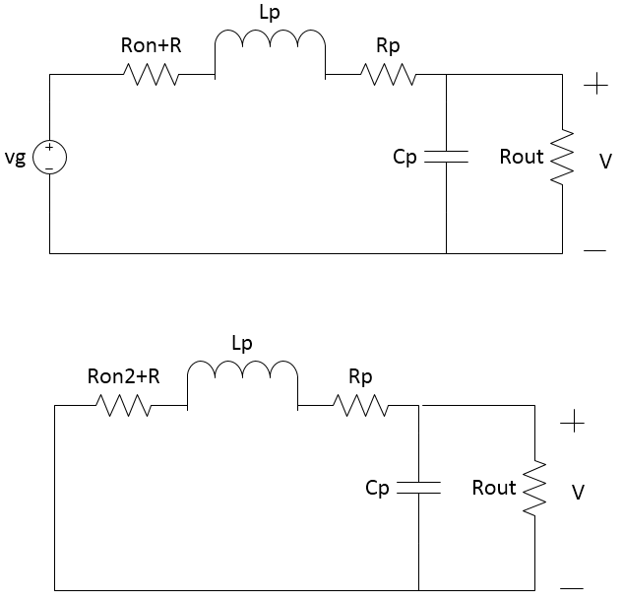
Class D效率推導
假設二極體理想
SWITCH ON
小漣波近似：
SWITCH OFF
小漣波近似：

Slide 20
Class D效率推導
Volt Second Balance：
Capacitor Charge Balance：

Slide 21
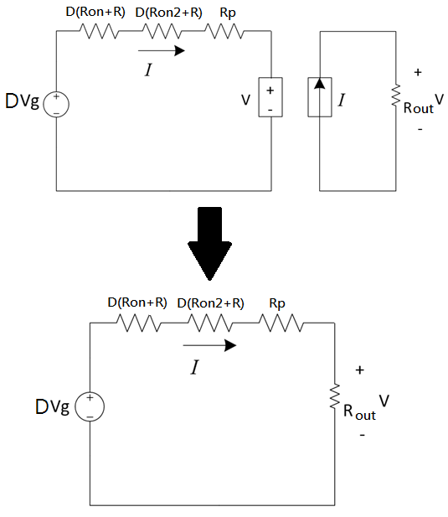
Class D效率推導
電路轉換

Slide 22
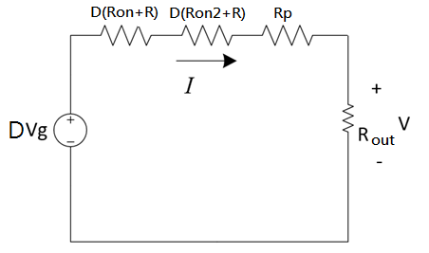
Class D效率推導
代入參數

Slide 23
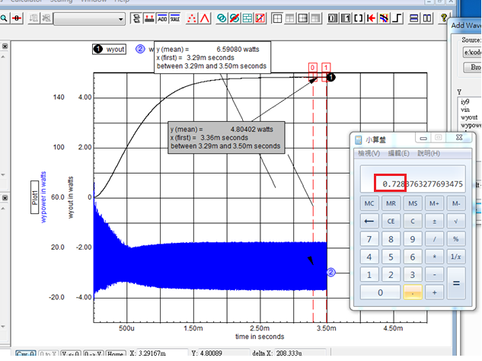
Class D效率推導
效率圖

Slide 24
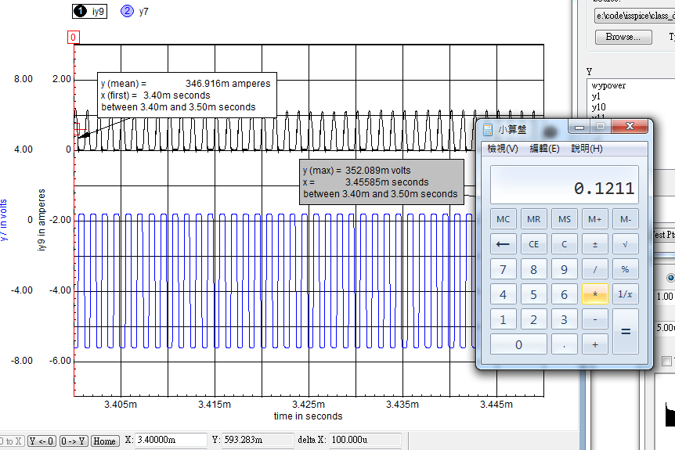
Class D效率推導
二極體(單一)損耗
75.32%(計算)-72.83%(模擬)=2.49%
總功率P=12^2(V)/10(Ω)
=144/10
=14.4
14.4*2.49% =0.358(W)
0.1211(W)*2(二極體數量) =0.2422(W)

Slide 25
Thanks for your attention!

